Slide 1
Análisis de Aceite
Apunte Complementario

Slide 2
Análisis de aceite
Las funciones principales de los lubricantes son:
Controlar la fricción
Controlar el desgaste
Controlar la corrosión
Controlar la temperatura
Controlar la contaminación
Transmitir potencia, en el caso de circuitos hidráulicos
El aceite transporta y contiene toda la información acerca de los contaminantes y partículas de desgaste.

Slide 3
Análisis de aceite
El análisis de aceite es una técnica simple, que realizando medidas de algunas propiedades físicas y químicas proporciona información con respecto a:
La salud del lubricante
Contaminación del lubricante
Desgaste de la maquinaria
El análisis de aceite no sólo va a permitir monitorear el estado de desgaste de los equipos, detectar fallas incipientes, sino también establecer un Programa de Lubricación basado en Condición. Es decir, realizar los cambios de aceite en base a su condición y no a intervalos fijos.

Slide 4
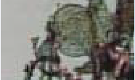
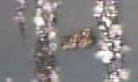
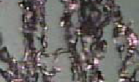
Análisis de aceite
Contaminación
Proceso
Ambiente
Relleno equivocado
Degradación del lubricante
Oxidación
Agotamiento del aditivo
Degradación térmica
Desgaste y fatiga
Abrasión y adhesión
Erosión y cavitación
Corrosión
Falla del equipo

Slide 5
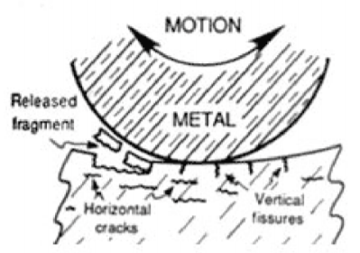
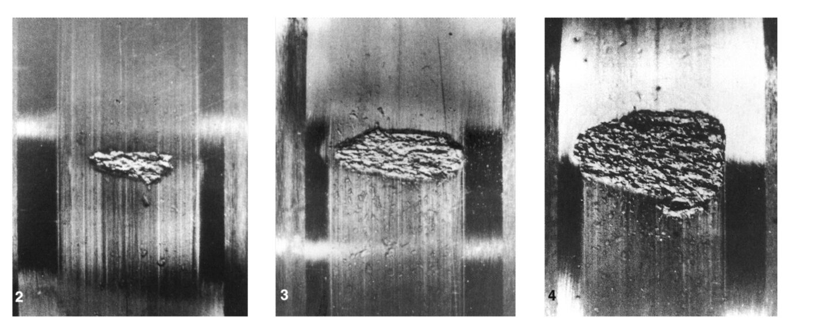
Tipos de desgaste
Desgaste por fatiga: Surge por concentración de tensiones mayores a las que puede soportar el material. Incluye la formación de cavidades y grietas.

Slide 6
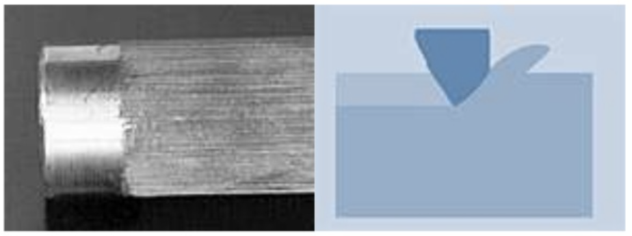
Tipos de desgaste
Desgaste abrasivo: Es el daño por la acción de partículas sólidas presentes en la zona del rozamiento.

Slide 7
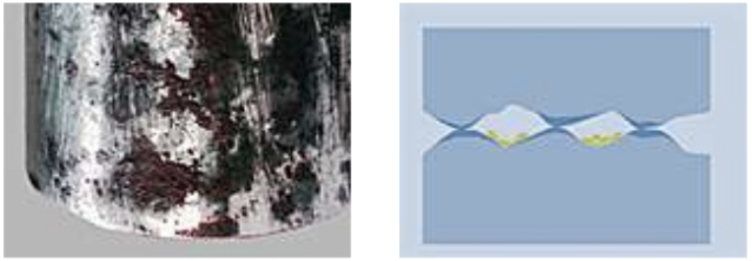
Tipos de desgaste
Desgaste por erosión: Es producido por una corriente de partículas abrasivas, muy común en turbinas, tubos de escape y transporte de pulpa.

Slide 8
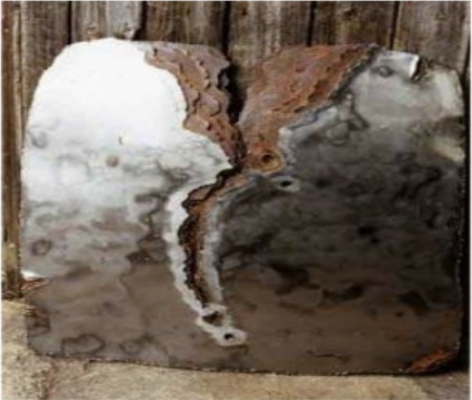
Tipos de desgaste
Desgaste por corrosión: Ocasionado principalmente por la acción del oxígeno (atmosférico o disuelto en el lubricante) sobre las superficies en movimiento.

Slide 9
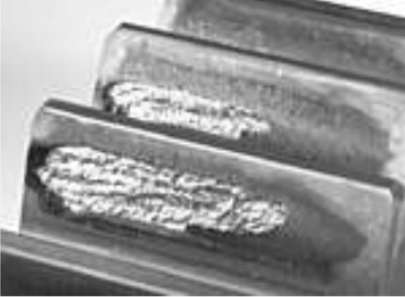
Tipos de desgaste
Desgaste por frotación: Aquí se conjugan las cuatro formas de desgaste, en este caso los cuerpos tienen movimientos de oscilación de una amplitud menor a 100 µm .

Slide 10
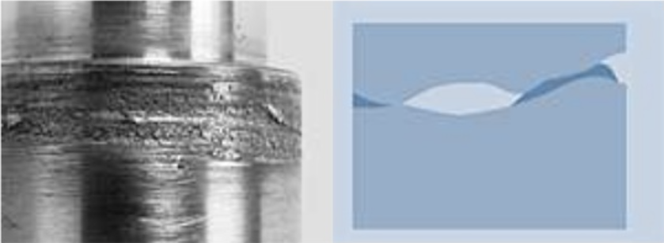
Tipos de desgaste
Desgaste adhesivo: Es el proceso por el cual se transfiere material de una superficie a otra durante su movimiento relativo, como resultado de soldado en frío en puntos de interacción de asperezas. En algunos casos parte del material desprendido regresa a su superficie original o se libera en forma de virutas.

Slide 11
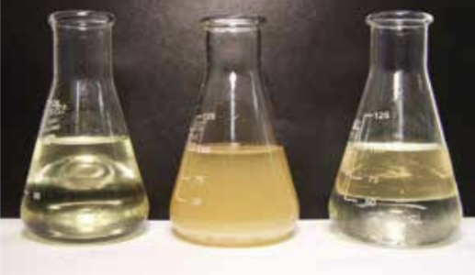
Contaminación por agua
La contaminación con agua es muy nociva afectando la viscosidad, esta puede existir en tres estados:
Disuelta (invisible).
Emulsionada (nebuloso).
Libre (fase separación).

Slide 12
Contaminación por agua
Los niveles máximos aceptables de contenido de agua se fijan de acuerdo a su nivel de saturación:
Tipo de aceite | ppm (1000ppm=0.1%)
Hidráulico | 200-300
Aceites lubricantes | 500-600

Slide 13
Contaminación por agua
El agua promueve la oxidación, aumenta la conductividad del aceite y tiene efectos dañinos en los aditivos del aceite. En la tabla se muestra el efecto combinado de la presencia de agua y partículas de cobre/fierro en la vida útil del aceite de turbinas:
*Extending Hydraulic Fluid Life by Water and Silt Removal by John A. Farris. President of Pail Industrial Hydraulics Corporation.
N° | Partículas | Agua | Horas
1 | No | No | 3500+
2 | No | Si | 3500+
3 | Fierro | No | 3500+
4 | Fierro | Si | 400
5 | Cobre | No | 3000
6 | Cobre | Si | 100

Slide 14
Análisis de aceite
A continuación se detallan las principales consecuencias sobre la superficie metálica, según el tipo de contaminante.
Al disminuir la contaminación no sólo se estará disminuyendo el desgaste de la maquinaria, sino también extendiendo la vida útil del aceite.
Tipo de contaminante | Efectos sobre la superficie de la maquinaria
Partículas | Desgaste superficial por abrasión y fatiga
Agua | Oxidación, rayado
Combustible | Incremento del desgaste por pérdida de resistencia de la película lubricante
Aire | Cavitación
Calor | Incremento del desgaste por pérdida de resistencia de la película lubricante

Slide 15
Obtención muestras de aceite
Un elemento clave en el análisis de aceite es la obtención de una muestra que no esté contaminada por contaminantes externos.
Los elementos que se deben tener en consideración son:
Ubicación para extraer muestra de aceite – en muchos casos depende del equipo.
Herramientas – bombas de vacío, botellas, válvulas, etc.
Minimización de la contaminación.

Slide 16
Ubicación del puerto de toma de muestra
La ubicación de los puestos de toma de muestra debe ser tal que permita monitorear el aceite de cada componente en sistema. Así se pueden detectar fallas tempranas y realizar un análisis causa-raíz.
Los puertos de toma de muestra se clasifican en dos categorías, primarios y secundarios:
Primarios: En este lugar donde se toman las muestras de rutina y se monitorea la contaminación del aceite, las partículas de desgaste y las propiedades físicas y químicas del aceite.
Secundarios: Ese es el lugar donde se puede encontrar la contaminación y el desgaste aportado por cada componente.

Slide 17
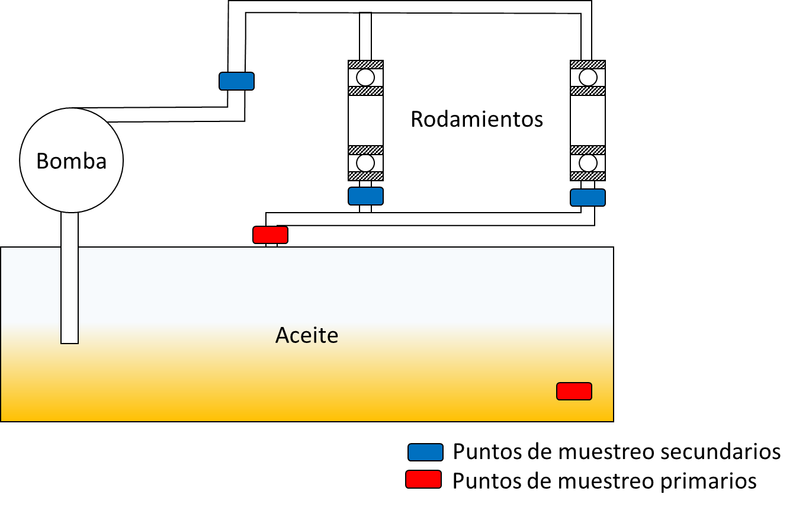
Ubicación del puerto de toma de muestra

Slide 18
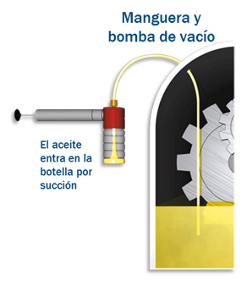
Herramientas
Bomba de vacío y manguera
Ventajas: Método simple y de bajo costo.
Desventajas:
Al abrir la maquina puede haber contaminación.
La muestra se debe tomar en operación -> riesgo de seguridad.
Dificultad de obtener una muestra consistente en el mismo punto.

Slide 19
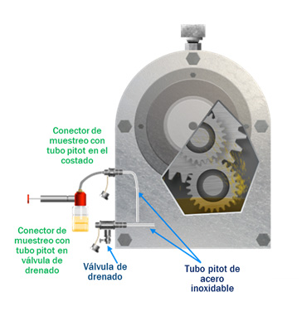
Herramientas
Muestreo por el puerto de drenado
Ventajas: Este método es más consistente y representativo que la muestra tomada con manguera y bomba de vacío.
El punto ideal para obtener la muestra es lo más cercano a la línea de retorno. En el caso de estanques o depósitos se debe tomar la muestra a la mitad del nivel de aceite.

Slide 20
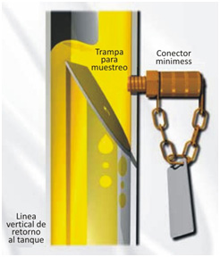
Herramientas
Conector de muestreo minimess
Existen distintos tipos de válvula para toma de muestras de aceite, la más usual es del tipo minimess.
A medida que el adaptador es enroscado se abre el check en la válvula, permitiendo el flujo de aceite hacia la botella de muestreo. Se pueden utilizar en líneas de 0 a 5000 psi.
Las trampas para muestreo se utilizan en tuberías verticales que no están completamente llenas.

Slide 21
Herramientas
Botella para la toma de muestra
Limpia: tienen menos de 100 partículas mayores a 10 micrones/ml (la mayoría esta en esta categoría).
Súper limpia: tienen menos de 10 partículas mayores a 10 micrones/ml.
Ultra limpia: tienen menos de 1 partícula mayor a 10 micrones/ml.

Slide 22
Análisis de la calidad del aceite
Aspecto, color, olor: Este es el test más elemental y básico y se realiza mediante impresiones físicas:
Un aceite puede ser claro u opaco. La opacidad puede indicar la presencia de agua.
Suspensión de impurezas puede indicar desgaste.
Espuma puede indicar ingreso de aire o perdida de agentes antiespumantes.
Los aceites tienen un olor suave. Un olor a quemado o fuerte puede indicar oxidación.
Los aceites amarillo-claro pueden tornarse rojizos debido a oxidación o contaminación.
Índice de acidez (TAN): Este test mide el nivel de acidez del sistema. El nivel de acidez aumenta con el tiempo, además algunos tipos de contaminación pueden aumentar la acidez.

Slide 23
Análisis de la calidad del aceite
Viscosidad cinemática: Esta es la propiedad más importante de un lubricante. Un aumento en la viscosidad se puede deber a oxidación del aceite (usualmente acompañado con un aumento de la acidez), mientras que una disminución se puede deber a contaminación con otro aceite u hidrocarburo.
Nivel de agua: Los lubricantes nuevos no contienen agua. Sin embargo, durante la operación pueden entrar en contacto con agua. El test de Karl Fisher permite medir niveles de agua tan bajos como 50 partes por millón o 0.005%.
Alcalinidad (T.B.N): El TBN mide la reserva alcalina del lubricante^{[1]}, y mayormente se aplica a lubricantes para motores. Los aceites nuevos para motores tienen un TBN de 5 a 15 y cuando es contaminado con ácidos disminuye. En general, con una disminución bajo 3 se debe cambiar el aceite.
^{[1]} Es la capacidad que tiene el aceite para neutralizar los ácidos que se forman durante la combustión y pasan a través de los anillos al aceite lubricante.

Slide 24
Detección de la contaminación
Contaje de partículas
Análisis espectrométrico
Análisis infrarrojo
Ferrografía analítica
Ferrografía de lectura directa (DR)

Slide 25
Contaje de partículas
El contaje de partículas mide la limpieza de un aceite. Las partículas se evalúan en cinco categorías de tamaños y se reportan por 1 ml de fluido. Se cuentan todas las partículas incluyendo las de desgaste, y contaminantes de proceso y ambientales. Este test es particularmente importante para sistemas limpios, ej. Hidráulicos, transmisiones, turbinas, compresores. Se ha demostrado que el 70-85% de las fallas de componentes hidráulicos se deben a contaminación por partículas, siendo el 90% de estas fallas desgastes abrasivos

Slide 26
Contaje de partículas ISO 4406:99
Numero de partículas por ml |  | Rango (Código ISO)
Desde | Hasta (incluido)
80.000 | 160.000 | 24
40.000 | 80.000 | 23
20.000 | 40.000 | 22
10.000 | 20.000 | 21
5.000 | 10.000 | 20
2.500 | 5.000 | 19
1.300 | 2.500 | 18
640 | 1.300 | 17
320 | 640 | 16
160 | 320 | 15
80 | 160 | 14
40 | 80 | 13
20 | 40 | 12
10 | 20 | 11
5 | 10 | 10
El Código ISO 4406 se especifica para tres tamaños de partícula distintos:
Código ISO 21/19/12
Tamaño (μm) | Rango
>4 | 21
>6 | 19
>14 | 12

Slide 27
Contaje de partículas ISO 4406
Códigos de limpieza ISO recomendados
Los componentes que trabajan con un fluido con alto grado de suciedad acortan su vida.
En la siguiente tabla, se indican a modo orientativo los grados de limpieza recomendados para diferentes componentes.
Componente | Código ISO
Válvulas de Servo-control | 16/14/11
Rodamiento | 16/14/12
Válvulas Proporcionales | 17/15/12
Cojinetes | 17/15/12
Reductoras Industriales | 17/15/12
Reductoras móviles | 17/16/13
Motor diésel | 17/16/13
Turbina vapor | 18/15/12
Bombas/Motores de pistón y paletas | 18/16/13
Válvulas de control de presión y direccional | 18/16/13
Máquina de papel | 19/16/13
Motores/Bombas de engranajes | 19/17/14
Válvulas de control de flujo, cilindros | 20/18/15
Fluidos nuevos sin usar | 20/18/15

Slide 28
Análisis Espectrométrico
El análisis espectrométrico o espectrometría de emisión nos da un informe cuantitativo de los elementos presentes en el aceite. Los elementos se pueden dividir en tres categorías; metales de desgaste, contaminantes y aditivos.
Durante el ensayo, el aceite se calienta y se lleva a un estado de plasma. Cada elemento presente en el aceite emite una luz de color y frecuencia característica.
Un reporte típico de este ensayo va a entregar los principales aditivos, metales de desgaste y contaminantes.

Slide 29
Análisis Espectrométrico
Cada aceite contiene aditivos, los que son también detectados en el análisis espectrométrico:
Bario (Ba): Aditivo detergente o dispersante
Boro (B): Aditivo para presión extrema
Calcio (Ca): Aditivo detergente o dispersante
Cobre (Cu): Aditivo anti-desgaste
Plomo (Pb): Aditivo anti-desgaste
Magnesio (Mg): Aditivo detergente o dispersante
Molibdeno (Mo): Modificador de fricción
Fosforo (P): Inhibidor de corrosión, anti-desgaste
Silicio (Si): Aditivo anti-espuma
Sodio (Na): Aditivo detergente o dispersante
Zinc (Zn): Aditivo anti-desgaste o anti-oxidante

Slide 30
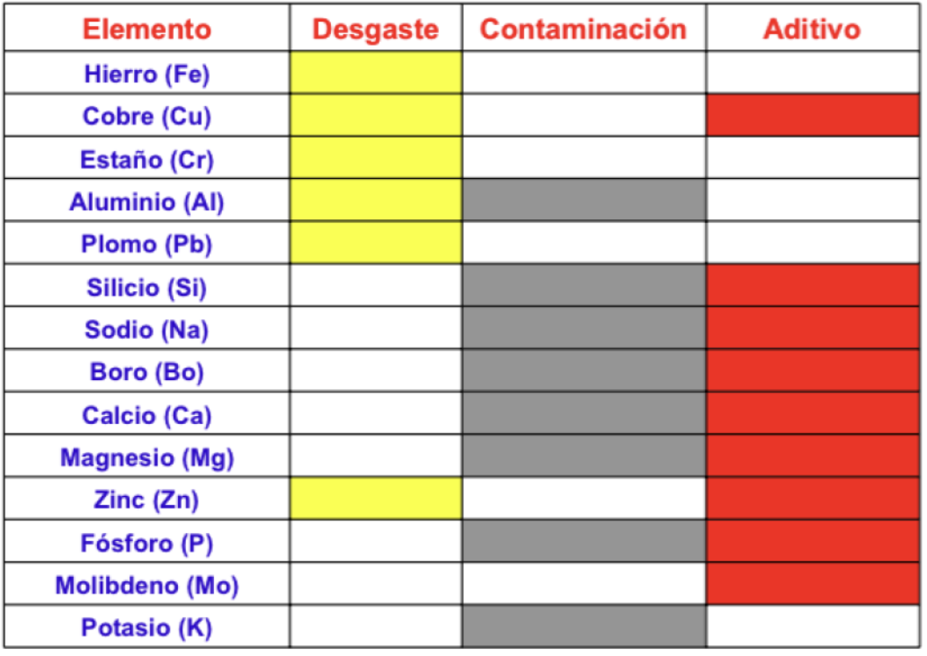
Análisis Espectrométrico
Hay elementos que no están en la muestra de la línea base como el cromo, fierro o sodio por ejemplo y si estos aparecen eso es un indicador de que la carga de aceite se está contaminando:
Notes:
xplicación de la Imagen:
• Elementos: La tabla muestra diferentes elementos químicos como Hierro (Fe), Cobre (Cu), Estaño (Cr), etc., que pueden ser detectados en el análisis del aceite.
• Desgaste: Los elementos marcados en amarillo (como el Hierro y el Cobre) son indicadores de desgaste. Esto significa que si se detectan estos elementos en concentraciones inusuales, puede ser un signo de que las partes metálicas del equipo están desgastándose y liberando partículas metálicas en el aceite.
• Contaminación: Los elementos marcados en gris (como el Aluminio, el Plomo, el Silicio, el Sodio, entre otros) son indicadores de contaminación. Si estos elementos se detectan en el aceite, puede ser una señal de que el aceite está contaminado, posiblemente por polvo, agua, refrigerantes, o productos de la combustión.
• Aditivo: Los elementos marcados en rojo (como el Boro, el Calcio, el Magnesio, etc.) son aditivos que se encuentran en el aceite de manera intencional. Estos aditivos se agregan para mejorar las propiedades del aceite, como la reducción del desgaste, la protección contra la oxidación, y la mejora de la eficiencia de la lubricación. La presencia de estos elementos en la muestra de aceite no es alarmante, ya que son esperados.

Slide 31
Análisis Espectrométrico
Los elementos buscados mas usuales son hierro, plomo, estaño y cobre. Contaminación por refrigerante se puede detectar al monitorear boro y sodio. La tierra se puede detectar por el silicio.
Tiene la limitación del tamaño de partículas <5-10 micras. Por lo tanto, en los casos de desgaste más severos donde se generan particular grandes no van a ser detectados con el análisis espectrométrico.

Slide 32
Análisis Espectrométrico
Si hay contaminación ambiental en el aceite, este incrementara el desgaste en cuerpo de bomba, elementos de la bomba, válvulas, servo válvulas, etc.
Elemento | Componentes
Aluminio | Cuerpo de la bomba
Fierro | Engranajes
Cobre | Placa de presión de bronce
Plomo | Placa de presión de bronce
Silicio | Desgaste
Cromo | Paletas de bombas

Slide 33
Análisis Espectrométrico
Existe una correlación entre la proporción de un componente de la máquina y la proporción de aumento de desgaste encontrados en el análisis de la muestra.
Si un rodamiento tiene su aleación, fierro en un 80%, carbono en un 15% y cromo en un 5% y si los desgastes de fierro, carbono y cromo están en la misma proporción en la muestra de aceite, entonces existe una alta probabilidad de desgaste en rodamientos.

Slide 34
Análisis infrarrojo
Es una forma de espectroscopia de absorción. Esta técnica no es una técnica de absorción atómica para detectar elementos específicos, sino que detecta combinaciones o grupos de átomos denominamos grupos funcionales. Los diferentes grupos funcionales permiten determinar las propiedades del material y su comportamiento esperado.
Cada grupo absorbe cierta longitudes de onda infrarrojas. Por lo tanto, cuando se dirige una longitud de onda adecuada y se mide su absorción, se puede cuantificar la presencia de un grupo funcional en el aceite.
Se ejecuta rápidamente y es capaz de detectar simultáneamente varios parámetros, incluyendo agua, combustible, glicol, oxidación, hollín y algunos aditivos.

Slide 35
Análisis infrarrojo
Una pequeña muestra de aceite es colocada en una celda infrarroja.
Se hace un barrido con longitudes de onda de 4000 cm⁻¹ a 600 cm⁻¹ (número de onda).
Se mide la luz absorbida como la diferencia entre la luz de entrada y la de salida. Esto se conoce como es espectro infrarrojo de la muestra.
Los peaks en el espectro (frecuencias de resonancia) indican la presencia de cierto grupo funcional.

Slide 36
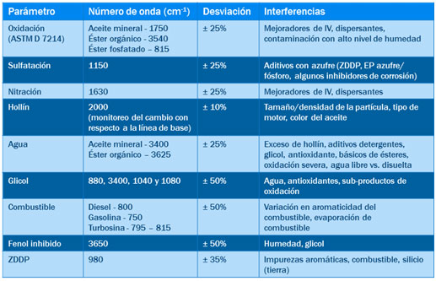
Análisis infrarrojo
Frecuencias típicas de resonancia (vibración) de las moléculas más comunes encontradas en lubricantes

Slide 37
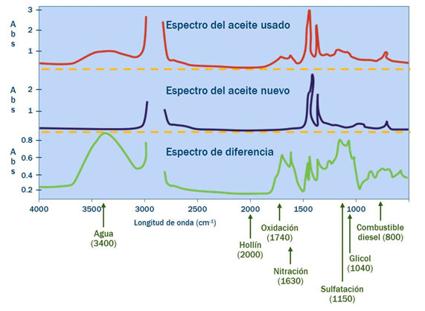
Análisis infrarrojo
Este tipo de análisis es especialmente útil cuando se utiliza una técnica diferencial, que compara el aceite usado con uno de referencia. Por lo tanto, se requiere de un aceite de referencia no usado, de la misma marca, grado de viscosidad y lote de fabricación.

Slide 38
Ferrografía analítica
Para realizar la prueba de ferrografía analítica los sólidos suspendidos en el lubricante son separados y sistemáticamente depositados sobre un portaobjeto de vidrio.
El portaobjeto es examinado bajo un microscopio para distinguir las partículas de desgaste ferromagnéticas y no ferromagnéticas por su tamaño, concentración, composición, morfología y condición de la superficie.
Este examen detallado, en efecto, descubre el misterio que se encuentra detrás de un desgaste anormal señalando el componente que se está desgastando, cómo se generó y, a menudo, la causa raíz.

Slide 39
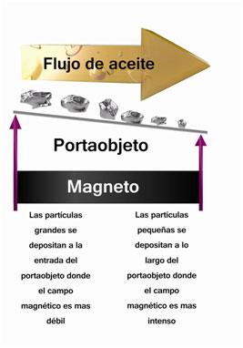
Ferrografía analítica
El lubricante se diluye para facilitar el asentamiento y adhesión de las partículas. La muestra diluida fluye sobre un portaobjeto de vidrio especialmente diseñado para la prueba llamado ferrograma. El ferrograma está colocado sobre un cilindro magnético, el cual atrae las partículas ferromagnéticas contenidas en el lubricante.
Las partículas ferromagnéticas depositadas sirven como dique de contención para retener las partículas no ferromagnéticas.

Slide 40
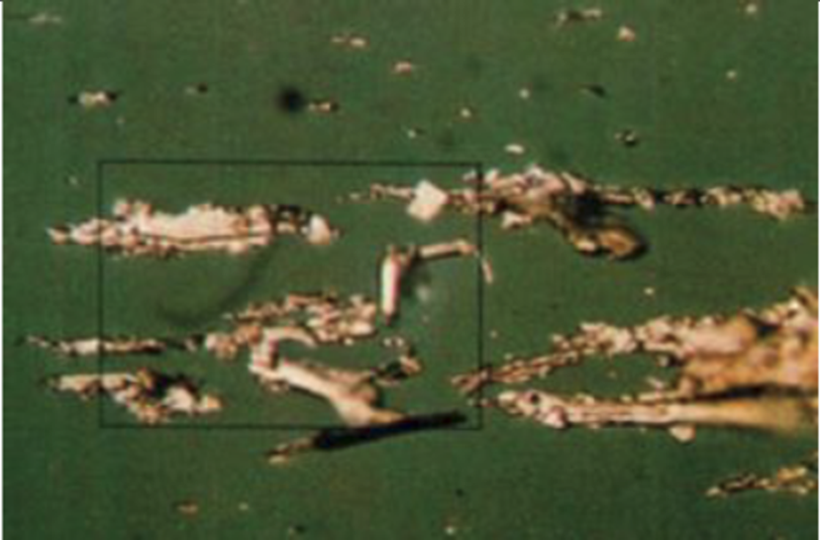
Ejemplos de desgaste
Anatomía | Característica | Causa
 | Forma de plaquetas (bidimensional) y una topografía más suave. | Desgaste por frotamiento (asentamiento)

Slide 41
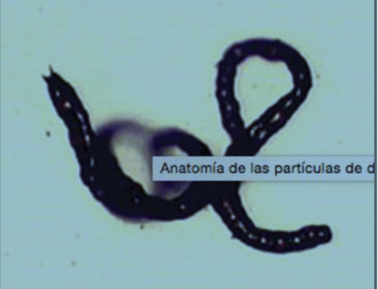
Ejemplos de desgaste
Anatomía | Característica | Causa
 | Trozos largos en forma de lazos o virutas. | Desgaste por corte, dos superficies en movimiento, una penetra a la otra.

Slide 42
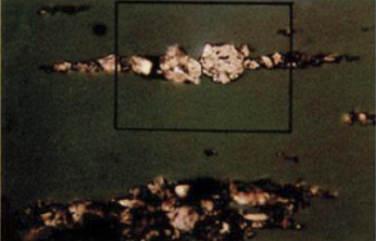
Ejemplos de desgaste
Anatomía | Característica | Causa
 | Forma de astillas, láminas o esferas, como resultado de cargas altas sobre una pequeña área de contacto. | Desgaste por rodamiento (Fatiga de la superficie).

Slide 43
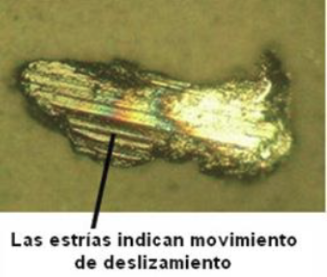
Ejemplos de desgaste
Anatomía | Característica | Causa
 | Partículas grandes con estrías que indican movimiento. | Condiciones de altas cargas y velocidades entre las superficies en contacto

Slide 44
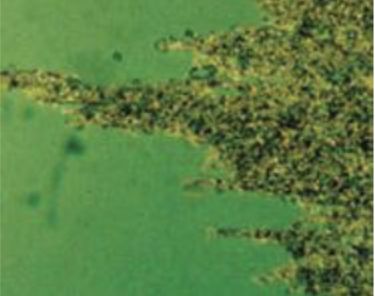
Ejemplos de desgaste
Anatomía | Característica | Causa
 | Partículas demasiado pequeñas como para distinguirlas de manera individual. | Desgaste químico/corrosivo

Slide 45
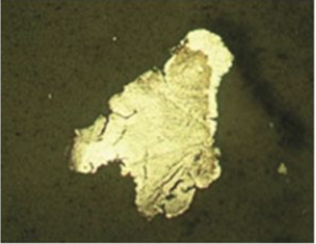
Ejemplos de desgaste
Anatomía | Característica | Causa
 | Plaquetas de dos dimensiones planas con un contorno corrugado. | Fuerzas normales o tangenciales, que se generan a través del contacto entre las asperezas de las superficies.

Slide 46
Ferrografía de lectura directa (DR)
La ferrografía de lectura directa realiza una separación automática de las partículas ferrosas por tamaños.
El análisis de la tendencia de los resultados de la ferrografía directa es una buena pista para que el analista detecte desgastes anormales.
Esta comprende la cuantificación de partículas ferrosas en dos categorías distintas, menores de 5 µm en tamaño (DS) y las mayores de 5 µm (DL).

Slide 47
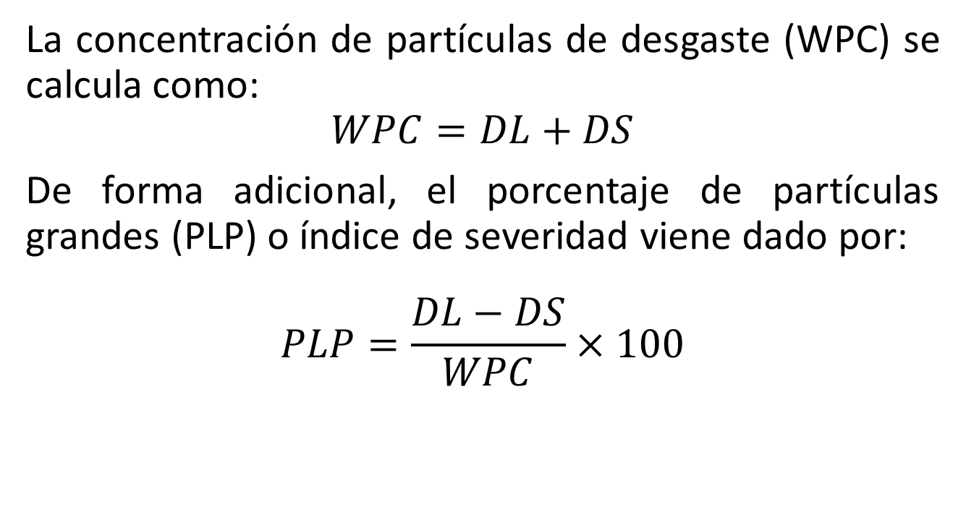
Ferrografía de lectura directa (DR)
La concentración de partículas de desgaste (WPC) se calcula como:
$$WPC=DL+DS$$
De forma adicional, el porcentaje de partículas grandes (PLP) o índice de severidad viene dado por:
$$PLP=\frac{DL−DS}{WPC}×100$$

Slide 48
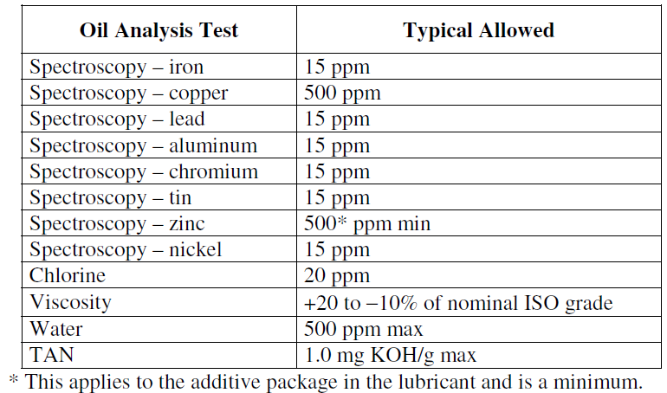
Límites de alarma para varios equipos
Compresores

Slide 49
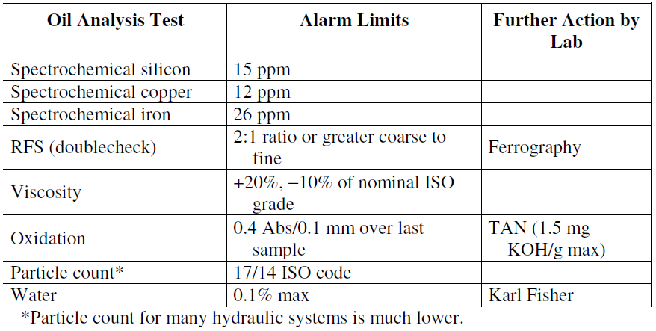
Límites de alarma para varios equipos
Sistemas hidráulicos

Slide 50
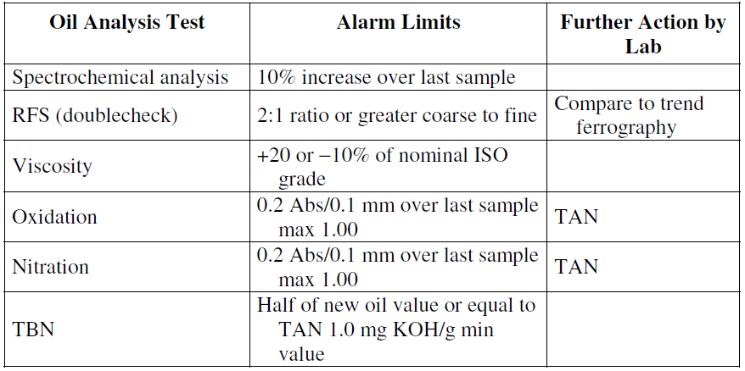
Límites de alarma para varios equipos
Motores de combustión

Slide 51
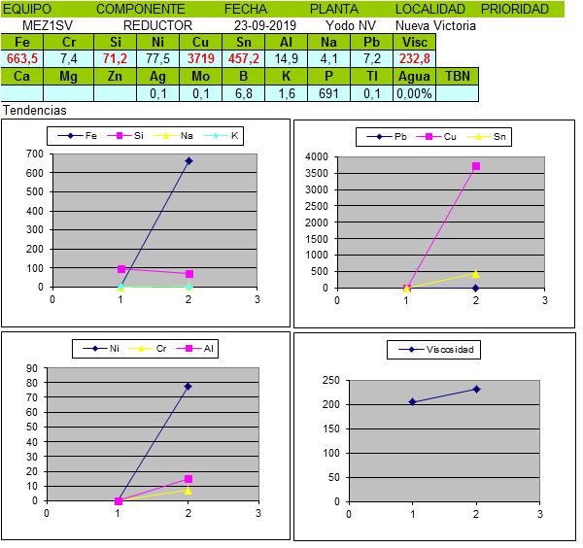
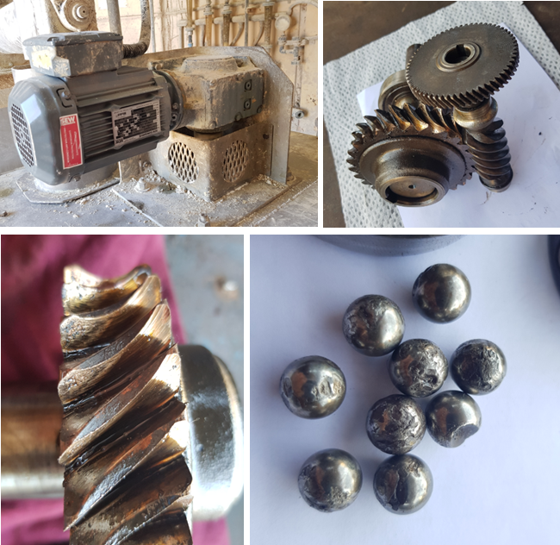
Ejemplos
Motoreductor agitador
1 año entre muestreos
Viscosidad Incorrecta: 220 cSt / 680 cSt

Slide 52
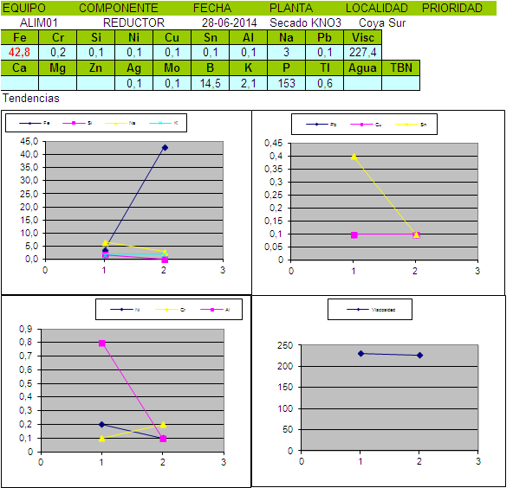
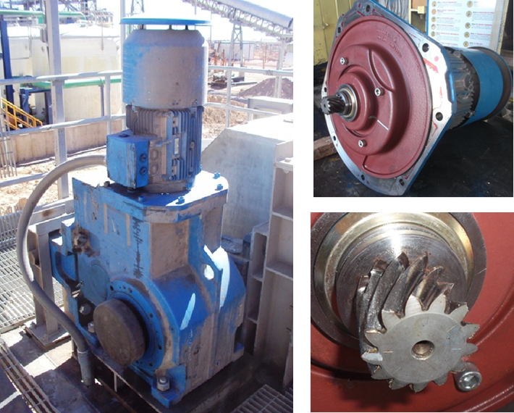
Ejemplos
Motoreductor correa transportadora

Slide 53



Configuración y Preparación Entorno de Trabajo

Slide 54
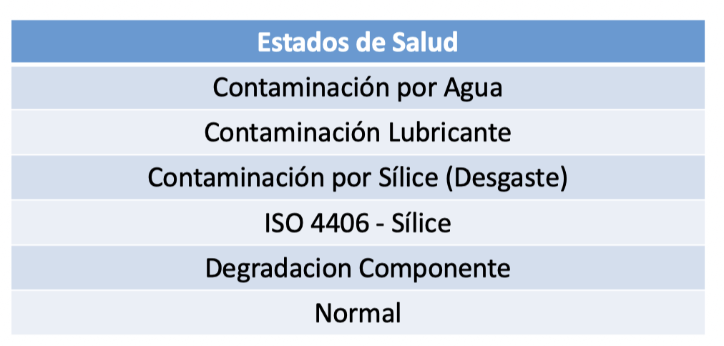
Trabajo Final: Desarrollo solución Predictiva de Diagnóstico
Los datos de aceite analizados contienen los resultados de las pruebas de aceite químico de cuatro tipos de equipos: ejes, engranajes, hidráulica y bombas, cada uno asociado con los siguientes estados de salud:
La base de datos levantada contiene 29 variables medidas:
– Concentración (en ppm) de los siguientes elementos químicos:
Fe, Cr, Al, Cu, Pb, Ni, Ag, Sn, Ti, V, Cd, Mn, Na, K, Si, Zn, Ba, B, Ca, Mo, Mg, P
– Y también contiene el contenido de agua, V40, índice de oxidación y la cantidad de partículas 4, 6 and 14 [ 𝜇 𝑚]

Slide 55
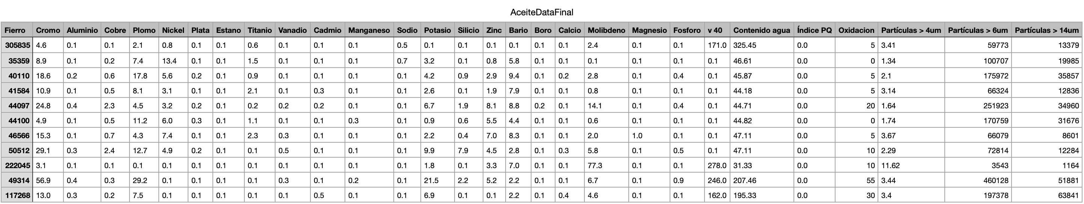
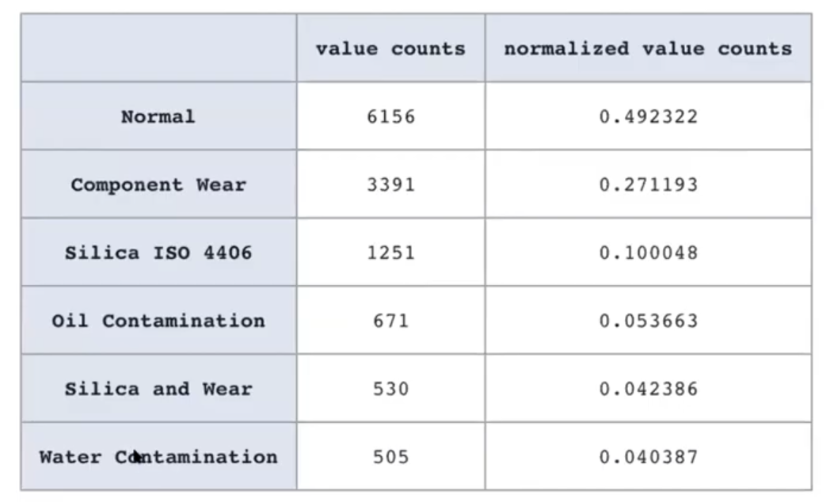
Dataset

